Slide 1
Università degli Studi di Teramo
CORSO DI LAUREA IN SERVIZI GIURIDICI
Elementi di statistica economica
a.a. 2024-2025
Lezione 17
prof. Letizia Bani
lbani@unite.it

Slide 2

CENNI DI STATISTICA DESCRITTIVA ED INFERENZIALE

Slide 3
L’aspetto quantitativo dei fenomeni collettivi è l’oggetto di studio della statistica. I fenomeni collettivi non possono essere studiati e conosciuti attraverso un’unica osservazione complessiva sull’insieme.
La loro conoscenza è il risultato di un processo di sintesi degli esiti dell’osservazione effettuata sulle singole unità che compongono il collettivo di interesse, relativamente al fenomeno oggetto di studio.
La conoscenza quantitativa dell’espressione di un fenomeno all’interno di un collettivo di studio passa necessariamente attraverso due momenti:
l’OSSERVAZIONE del fenomeno sulle singole unità che formano il collettivo
la successiva SINTESI delle osservazioni individuali

Slide 4
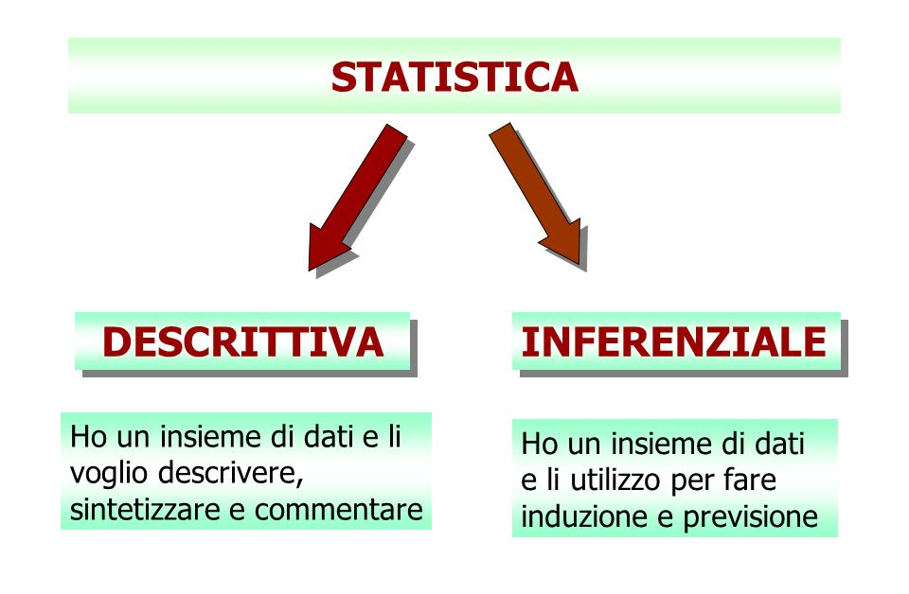

Slide 5
Collettivo statistico o popolazione o campione
In statistica si può effettuare una rilevazione o sull’intera popolazione (o collettivo statistico o popolazione statistica), come avviene per i censimenti, o su una parte di essa, che si denomina “campione” come avviene per le indagini.
Il collettivo statistico, detto anche popolazione o, con termine più propriamente statistico, universo, è l'insieme delle unità statistiche a cui riferire i risultati di un'indagine. Quando si parla di “popolazione statistica”, pertanto, non necessariamente ci si riferisce all’ambito della demografia ma a qualunque fenomeno collettivo.
Le singole unità che compongono il collettivo oggetto di indagine, sulle quali viene eseguita la misurazione di uno o più fenomeni, sono dette UNITÀ STATISTICHE
L’unità statistica
L’oggetto dell’osservazione di ogni fenomeno individuale che costituisce il fenomeno collettivo è detto unità statistica. Per esempio, è un’unità statistica ciascun individuo di una popolazione, ciascun nato, ciascun morto, ogni coppia di sposi, ciascun emigrato, ciascuna abitazione ecc., a seconda del fenomeno oggetto di indagine.

Slide 6
Ciascuna unità statistica presente nel collettivo possiede delle caratteristiche che possono manifestarsi in modo diverso nelle varie unità.
Le caratteristiche di una unità statistica prendono il nome di CARATTERI (o VARIABILI)
Le possibili manifestazioni di ciascun carattere vengono dette MODALITÀ
Caratteri dell’unità statistica
Le unità statistiche presentano delle caratteristiche che si indicano con il nome di caratteri. Ogni unità statistica è portatrice, generalmente, di una molteplicità di caratteri.
Si consideri un gruppo di studenti universitari. Per ognuno di essi si può determinare l’età, la statura, il peso, il sesso, il colore dei capelli, il gruppo sanguigno, il numero dei fratelli, la nazionalità, la religione, il luogo di residenza, la facoltà cui è iscritto, l’anno di corso ecc. Si dice che l’età, la statura, il sesso ecc. sono tutti caratteri di ciascuna unità (nell’esempio: studente).

Slide 7
Le modalità del carattere
Ciascun carattere è presente in ogni unità con una determinata modalità: per esempio, se uno studente è di nazionalità italiana e un altro è di nazionalità francese, diciamo che nel primo il carattere nazionalità presenta la modalità “italiana”, mentre nell’altro la modalità “francese”.
Caratteri quantitativi (variabili) e caratteri qualitativi (mutabili)
I caratteri presenti in una unità statistica sono generalmente di natura assai diversa.
nei casi in cui questi possano essere espressi da numeri, quindi siano misurabili, ossia per essi sia possibile definire un’unità di misura cosicché le modalità siano numeri che è possibile sommare o sottrarre fra loro (numeri cardinali).
A esempio il peso, l’altezza, il numero dei fratelli ecc. e il carattere assume la denominazione specifica di “variabile”
Caratteri quantitativi

Slide 8

in tutti gli altri casi si è generalmente in presenza di (ad esempio: il colore dei capelli o la nazionalità): in tali casi il carattere è definito “mutabile”.
Caratteri qualitativi
Un’altra importante distinzione:
Caratteri quantitativi
caratteri continui
caratteri discontinui (e fra questi ultimi vengono individuati anche i caratteri discreti)
comunque si fissino due valori (entro l’intervallo in cui il carattere è osservabile), tutti i valori intermedi possono essere assunti come modalità del carattere (si pensi al “peso” e anche all’”età” se misurata in anni, mesi, giorni, ore, minuti).
Un carattere quantitativo è detto continuo se

Slide 9
Un carattere che non sia continuo è detto discontinuo.
comunque si fissi una sua modalità (interna all’intervallo in cui il carattere è osservabile), esiste un intervallo - di cui la modalità è il centro – in cui, all’infuori di essa, nessun altro valore può essere assunto come modalità del carattere.
Un carattere discontinuo è denominato discreto se
Ad esempio, il “numero dei fratelli” è un carattere discreto: infatti, mentre si possono avere 3 fratelli, non se ne possono avere 2,7 o 2,8 o 2,9 o 3,1 e così via… e quindi questi ultimi valori non possono essere assunti come modalità del carattere “numero dei fratelli”.

Slide 10
A seconda del tipo di modalità…
Discreti
Assumono un numero limitato di valori corrispondenza biunivoca con i numeri interi (es.: numero di fratelli)
Quantitativi
Esprimibili mediante numeri (valori) riferiti ad una unità di misura. Sono misurabili
Continui
Assumono un numero illimitato di valori corrispondenza biunivoca con i numeri reali (es.:Età)
Caratteri
Ordinali
Ordine naturale di successione (es.:Livello di istruzione)
Qualititativi
Esprimibili mediante attributi. Sono non misurabili
Sconnessi
Nessun ordine tra le modalità (es.:Sesso)

Slide 11
Esempi
Collettivo statistico (popolazione di riferimento) | Nati in Italia nel 2011
Unità statistica | Bambino nato in Italia nel 2011
Carattere 1 | Sesso
Carattere 2 | Peso alla nascita
Carattere 3 | Giorno della settimana in cui è nato
…
Collettivo statistico | Matrimoni in Italia nel 2011
Unità statistica | Coppia
Carattere 1 | Età della sposa
Carattere 2 | Età dello sposo
Carattere 3 | Titolo di studio della sposa
Carattere 4 | Titolo di studio dello sposo
Carattere 5 | Tipo di matrimonio (civile, religioso)
…

Slide 12
Nel caso del primo esempio, per quanto riguarda le MODALITÀ, abbiamo:
 | Descrizione | Possibili modalità
Carattere 1 | Sesso | maschio, femmina
Carattere 2 | Peso alla nascita | 2750 gr, 3120 gr …
Carattere 3 | Giorno della settimana in cui è nato | lun, mar, … dom
…

Slide 13
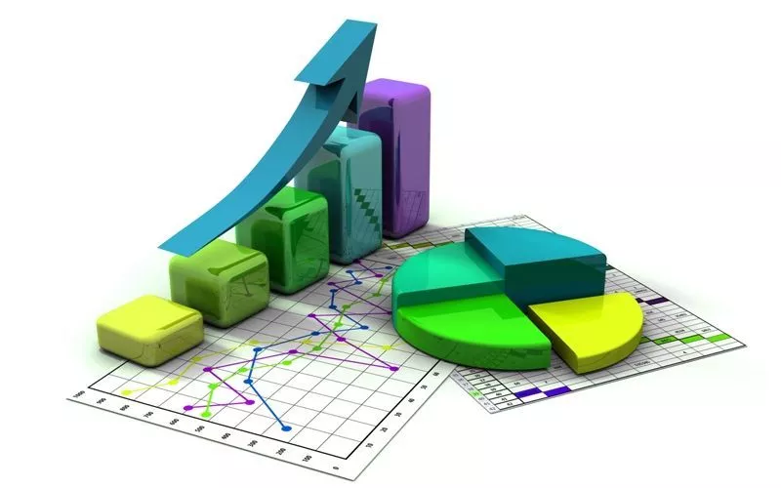
LE FREQUENZE

Slide 14
Le distribuzioni statistiche
L’effetto dell’operazione di determinazione della modalità con cui ognuno dei caratteri si presenta in ciascuna unità del collettivo è la “distribuzione” del collettivo secondo i caratteri considerati.
Il nome “distribuzione” deriva dal fatto che mediante essa si indica come le modalità dei caratteri si distribuiscono nelle unità del collettivo. Si distinguono distribuzioni di quantità e distribuzioni di frequenza.
Distribuzioni di quantità
La distribuzione di quantità è una organizzazione di dati in forma tabellare tale che ad ogni modalità di una certa variabile si fa corrispondere una quantità (assoluta o relativa), idealmente trasferibile tra le unità della popolazione.
Quindi la distribuzione di quantità esplicita come l’ammontare complessivo del fenomeno si distribuisce fra le modalità (le categorie, le unità amministrative, i gruppi sociali e così via).
Tali rappresentazioni sono molto diffuse. Esempi: immatricolati per corso di laurea, incidenti stradali per mese dell’anno, reati denunciati per tipologia ecc.

Slide 15
Distribuzioni di frequenza
La distribuzione di frequenza è una organizzazione di dati in forma tabellare tale che ad ogni modalità di una certa variabile (qualitativa o quantitativa) si fa corrispondere la rispettiva frequenza (assoluta o relativa).
Quindi la distribuzione di frequenza esplicita quante volte (in assoluto se trattasi di frequenza assoluta, oppure in rapporto al totale se trattasi di frequenza relativa) una determinata modalità si presenta nel collettivo in esame.
Se ad esempio considerassimo la distribuzione dei ragazzi iscritti ad una scuola secondaria di 2° grado secondo il carattere «età», potremmo ottenere una tabella, contenente le frequenze assolute e percentuali, simile alla seguente:

Slide 16
Partendo da i dati in serie, conteggiando quante volte si verifica ogni modalità si arriva alla tabella di frequenza!
Per calcolare le frequenze serve la distribuzione unitaria del carattere cioè l’elencazione delle modalità osservate unità per unità, nella popolazione di interesse
mare |  | città d'arte |  | mare |  | mare |  | mare
mare |  | altro |  | città d'arte |  | montagna |  | nessun viaggio
nessun viaggio |  | mare |  | altro |  | altro |  | nessun viaggio
montagna |  | mare |  | mare |  | montagna |  | mare
mare |  | nessun viaggio |  | nessun viaggio |  | mare |  | montagna
nessun viaggio |  | nessun viaggio |  | nessun viaggio |  | mare |  | campagna
campagna |  | montagna |  | nessun viaggio |  | altro |  | campagna
città d'arte |  | nessun viaggio |  | altro |  | città d'arte |  | montagna
nessun viaggio |  | mare |  | mare |  | montagna |  | altro
mare |  | mare |  | mare |  | nessun viaggio |  | città d'arte
Tipo di vacanza | Totale
mare | 17
nessun viaggio | 12
montagna | 7
altro | 6
città d'arte | 5
campagna | 3
Totale complessivo | 50
Le più semplici tecniche di misurazione sono i conteggi, cioè il numero di volte che si presenta ciascuna modalità assunta da una variabile (tipo di vacanza)

Slide 17
Le frequenze assolute
Le frequenze assolute sono il numero di volte che ciascuna modalità si presenta nella popolazione osservata
La tabella statistica è un prospetto di due colonne:
nella prima colonna sono elencate le modalità (distinte o raggruppate in classi) con cui si manifesta il carattere
nella seconda sono riportate le frequenze
Modalità | Frequenze assolute
x₁ | n₁
x₂ | n₂
… | …
x_{j} | n_{j}
… | …
x_{k} | n_{k}
Totale | n
Tipo di vacanza | Frequenze assolute
mare | 17
nessun viaggio | 12
montagna | 7
altro | 6
città d'arte | 5
campagna | 3
Totale | 50
Con n_{j} si indicano le frequenze, e con x_{j} le modalità, con l’indice j=1,2,…,K dove K è il numero di modalità

Slide 18
Le frequenze relative
Dividendo le frequenze assolute per n il numero totale delle unità statistiche si ottengono le frequenze relative
Tipo di vacanza | Frequenze assolute | Frequenze relative
mare | 17 | 0,34
nessun viaggio | 12 | 0,24
montagna | 7 | 0,14
altro | 6 | 0,12
città d'arte | 5 | 0,1
campagna | 3 | 0,06
Totale | 50 | 1

Slide 19
Perché si calcolano le frequenze relative?
Perché le frequenze assolute dipendono da n, hanno significati diversi a seconda del numero totale di unità ed è rilevante soprattutto quando si confrontano le distribuzioni di frequenza di 2 o più gruppi di unità
Consideriamo ad esempio due gruppi classificati per il sesso (M maschi e F femmine), con le frequenze relative possiamo capire il gruppo con la presenza maschile più elevata!
Gruppo 1 | Frequenze assolute | Frequenze relative |  | Gruppo 2 | Frequenze assolute | Frequenze relative
M | 2 | 0,333 |  | M | 12 | 0,207
F | 4 | 0,667 |  | F | 46 | 0,793
Tot. | 6 | 1 |  | Tot. | 58 | 1
Quindi la frequenza relativa ci informa della proporzione o del peso che qualche valore o osservazione ha nel campione. Ciò lo rende particolarmente utile, poiché a differenza della frequenza assoluta, la frequenza relativa ci consentirà di effettuare confronti tra campioni di dimensioni diverse.

Slide 20
Le frequenze percentuali
La frequenza percentuale di una certa modalità è data dal rapporto tra la frequenza assoluta di tale modalità ed il numero totale dei casi moltiplicato per 100:
Tipo di vacanza | Frequenze assolute | Frequenze relative | Frequenze percentuali
mare | 17 | 0,34 | 34%
nessun viaggio | 12 | 0,24 | 24%
montagna | 7 | 0,14 | 14%
altro | 6 | 0,12 | 12%
città d'arte | 5 | 0,1 | 10%
campagna | 3 | 0,06 | 6%
Totale | 50 | 1 | 100%
Con le frequenze percentuali è semplicissimo fare confronti!

Slide 21
Calcolo delle frequenze percentuali
Gli studenti di una classe sono classificati per la variabile qualitativa COLORE DEI CAPELLI, ecco la tabella di frequenza
Calcolo frequenze percentuali
Colore capelli (carattere) | frequenze assolute
neri | 10
castani | 6
rossi | 1
biondi | 5
TOTALE | 22
Colore capelli | frequenze assolute | frequenze percentuali
neri | 10 | 45,46%
castani | 6 | 27,27%
rossi | 1 | 4,55%
biondi | 5 | 22,72%
TOTALE | 22 | 100%

Slide 22

Misure sintetiche: indici di posizione

Slide 23
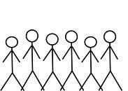
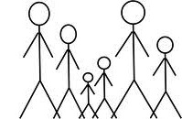

Misure sintetiche: necessità di sintesi informative
L’esigenza di sintetizzare le informazioni individuali raccolte su di un collettivo deriva dalla necessità di caratterizzare, con un unico valore rappresentativo, il complesso delle manifestazioni di un determinato carattere oggetto di studio, all’interno di un collettivo di indagine.
Tale sintesi permette anche di eseguire confronti con valori riferiti a fenomeni analoghi osservati in tempi e luoghi diversi.

Slide 24
Gli indici di posizione
La metodologia statistica mette a disposizione degli indicatori sintetici, detti INDICI DI POSIZIONE che permettono di sintetizzare, in un valore significativo, i molti valori di un fenomeno raccolti durante un’indagine.
Tra le diverse tecniche di sintesi dei dati proposti dalla statistica descrittiva, consideriamo i tre seguenti:
la moda
la mediana
la media aritmetica
Lo scopo principale di un valore medio è di fornire un valore numerico capace di rappresentare sinteticamente tutti i dati di un certo insieme.

Slide 25
LA MODA
il termine corrispondente alla MASSIMA FREQUENZA, in sostanza si tratta del termine più comune
La MODA di una distribuzione di dati è:
la modalità prevalente di un carattere, ossia quella a cui è associato il maggior numero di osservazioni rilevate
la modalità del carattere espressa dalla maggioranza relativa del collettivo
In questa tabella i 19 studenti sono classificati per il carattere VOTO
VOTO | Frequenze assolute
5 | 4
6 | 8
7 | 4
8 | 2
9 | 1
Totale | 19
la moda è la modalità più frequente:
è il voto 6!
significa che il maggior numero di studenti ottiene o presenta come VOTO il 6
Può essere calcolata per qualsiasi tipo di carattere anche se qualitativo sconnesso

Slide 26
LA MEDIANA
La MEDIANA è il termine che occupa il POSTO CENTRALE di una distribuzione di dati ordinati in modo crescente
La mediana è la modalità dell’unità statistica che occupa la posizione centrale nella distribuzione ordinata delle osservazioni
In questa tabella i 19 studenti sono classificati per il carattere VOTO
VOTO | Frequenze assolute
5 | 4
6 | 8
7 | 4
8 | 2
9 | 1
Totale | 19
per determinare la mediana si ordinano i dati in modo crescente, e si individua il TERMINE CENTRALE che è quello che lascia alla sua destra e alla sua sinistra un eguale numero di termini

Slide 27
VOTO | Frequenze assolute
5 | 4
6 | 8
7 | 4
8 | 2
9 | 1
Totale | 19
Questa è distribuzione di dati ordinati in modo crescente
5 5 5 5 6 6 6 6 6 6 6 6 7 7 7 7 8 8 9
La mediana assume valore 6
significa che circa la metà degli studenti ha ottenuto un voto inferiore a 6 e circa la metà ha ottenuto un voto superiore a 6
Se i dati sono in numero pari, allora si hanno due termini centrali, in tal caso come mediana si prende la loro media aritmetica

Slide 28
In un sondaggio fatto all'interno di una facoltà composta da 250 studenti (la popolazione statistica), si intende rilevare il carattere "Gradimento dei professori", secondo le cinque modalità "molto deluso", "insoddisfatto", "parzialmente soddisfatto", "soddisfatto", "entusiasta".
Risulta che 10 studenti si dicono entusiasti dell'operato dei professori, 51 si dicono soddisfatti, 63 parzialmente soddisfatti, 90 insoddisfatti, 36 molto delusi.
Gradimento dei professori | Frequenze assolute | Frequenze relative | Frequenze percentuali
molto deluso | 36 | 0,144 | 14,4
insoddisfatto | 90 | 0,360 | 36
parzialmente soddisfatto | 63 | 0,252 | 25,2
soddisfatto | 51 | 0,204 | 20,4
entusiasta | 10 | 0,040 | 4
Totali | 250 | 1,000 | 100
I due termini centrali della distribuzione ordinata sono:
250/2 =125
(250/2)+1=126
Nel caso ipotizzato, la mediana è rappresentata dalla modalità "insoddisfatto". Questo significa che almeno la metà degli studenti non è soddisfatta dei professori.

Slide 29
LA MEDIA ARITMETICA
La MEDIA può essere calcolata solo per caratteri QUANTITATIVI
La media aritmetica è l’indice di posizione di un collettivo statistico maggiormente utilizzato e si ottiene sommando tutti gli elementi del collettivo e dividendo il risultato per la dimensione dello stesso.
Si ottiene sommando tutti valori osservati e dividendo per il numero totale delle unità statistiche
Nell’esempio precedente 5 5 5 5 6 6 6 6 6 6 6 6 7 7 7 7 8 8 9
significa che ciascuno studente avrebbe 6,4 come voto se se tutti prendessero lo stesso voto
Può sembrare paradossale presentare un valore decimale come sintesi di dati discreti, ma ciò è giustificato dal fatto che la media è un valore rappresentativo di tutte le osservazioni e non si riferisce a una singola misura!

Slide 30
Se i dati sono presentati in una tabella con le frequenze assolute, ogni valore osservato va pesato con la relativa frequenza assoluta, tutto diviso per n!
VOTO x_{j} | Frequenze assolute n_{j} | x_{j} x n_{j}
5 | 4 | 20
6 | 8 | 48
7 | 4 | 28
8 | 2 | 16
9 | 1 | 9
Totale | 19 | 121
(6,37)

Slide 31
La media aritmetica, comunemente detta media, è quel valore del carattere che, sostituito a ciascuna delle unità statistiche del collettivo, lascia invariato l’ammontare totale.
Rappresenta l’ipotetica equidistribuzione del carattere fra le unità del collettivo.
Ossia, ipotizzando di poter sostituire a ciascuna unità osservata il valore medio calcolato, al posto di quello effettivo rilevato, questa sostituzione non comporterebbe alcuna modifica del totale (somma) dei valori osservati.
Non può essere utilizzata con variabili qualitative!
VOTO x_{j} | Frequenze assolute n_{j} | x_{j} x n_{j}
5 | 4 | 20
6 | 8 | 48
7 | 4 | 28
8 | 2 | 16
9 | 1 | 9
Totale | 19 | 121
=4x6,37 =25,5
=8x6,37 =51
=4x6,37 =25,5
=2x6,37 =12,7
=1x6,37 =6,37
25,5+51+25,5+12,7+6,37 = 121

Slide 32
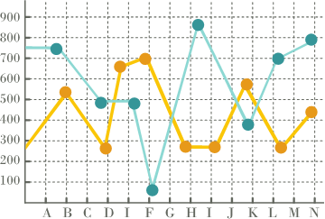
LE RAPPRESENTAZIONI GRAFICHE

Slide 33
Una distribuzione statistica (semplice, doppia, multipla) si può rappresentare in forma:
Numerica, ossia sotto forma di tabella statistica (semplice, doppia o multipla);
Grafica, ossia mediante rappresentazioni grafiche che possono essere di varia natura a seconda del tipo di distribuzione statistica considerata (serie, seriazioni, semplici, doppie ecc.).
Le rappresentazioni grafiche hanno l’obiettivo di illustrare una distribuzione di frequenze o di intensità in funzione delle modalità di uno o più caratteri, mediante:
figure
linee o segmenti
superfici o aree
solidi
simboli convenzionali
ecc.

Slide 34
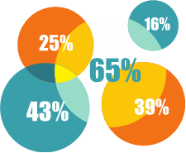
Rappresentazione grafica vs forma tabellare
VANTAGGI:
Visualizzazione immediata dell’andamento del fenomeno e della struttura della distribuzione, che consente una efficace e globale descrizione dei dati;
Sintesi e quindi possibilità, in poco spazio, di confrontare più distribuzioni (curve, spezzate ecc.);
Forma più divulgativa per i dati statistici rispetto a quanto consentito dalla forma tabellare;
Potenzialità investigative:
  mette in risalto i casi ‘‘anomali’’ (particolari picchi grafici), imputabili a errori nei dati o a effettivi casi anomali, che vanno ulteriormente approfonditi;
  evidenzia le correlazioni tra caratteri aventi tra loro un legame logico;
  permette di individuare andamenti di fondo (trend) interpolabili con funzioni matematiche (ad es. curva normale, retta ecc.).

Slide 35
Per ogni distribuzione statistica semplice (serie o seriazione) o doppia o multipla esiste il tipo di rappresentazione grafica adatta e una stessa distribuzione può essere rappresentata con più tipologie di grafico.
In generale esistono dei vincoli tra tipo di rappresentazione grafica e livello di misurazione dei caratteri da rappresentare che vanno rispettati affinché questa sia corretta, ossia fornisca un’immagine visiva quanto più possibile fedele del fenomeno e della sua distribuzione statistica.
Affinché una rappresentazione grafica sia utile ed efficace dovrebbe contenere con immediatezza e chiarezza tutte le informazioni necessarie alla comprensione dei dati in essa rappresentati.

Slide 36
Diagramma a barre
È un grafico generalmente usato per caratteri qualitativi, ma non solo, che si costruisce mediante un sistema di assi cartesiani, ponendo in orizzontale le frequenze del carattere e in verticale le modalità; le barre sono dei rettangoli di altezza costante e base proporzionale alla frequenza di ciascuna modalità.
Ecco un esempio di grafico a barre:

Slide 37
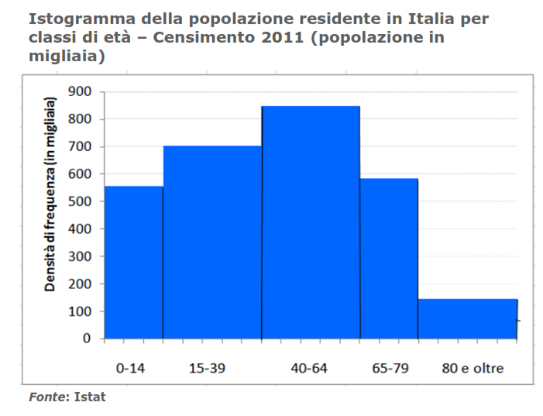
Istogramma
È un grafico generalmente usato per caratteri quantitativi continui; si basa su un sistema di assi cartesiani, in cui sull’asse delle ascisse si pongono le modalità e sull’asse delle ordinate le densità di frequenza (pari al rapporto fra le frequenze e l’ampiezza delle classi).
È costituito da tanti rettangoli quante sono le modalità del carattere, con base pari all’ampiezza di ciascuna classe ed area pari alle frequenze relative (l’altezza è quindi data dalle densità di frequenza).
Il dato importante, quindi, in un istogramma non è tanto l’altezza dei singoli rettangoli quanto la loro area.

Slide 38
Diagramma a settori circolari (torta)
Si costruisce suddividendo un cerchio in tanti settori quante sono le modalità del carattere; l’angolo di ciascun settore è proporzionale alla frequenza assoluta (o relativa).
Con gli aereogrammi circolari, si pone maggiormente in evidenza l’importanza relativa delle frequenze o intensità delle singole modalità rispetto alla frequenza o intensità totale del carattere.
Come per gli altri tipi di grafico ecco un esempio di grafico a torta:

Slide 39
Cartogrammi, mappe tematiche
Il cartogramma è utilizzato per rappresentare le serie territoriali (reddito medio, tasso di natalità, di disoccupazione, ampiezza media delle aziende).
Per costruire un cartogramma occorre disporre di una carta geografica o topografica in cui siano chiaramente delimitate le diverse zone, regioni, circoscrizioni (geografiche, politiche, amministrative) rispetto alle quali viene analizzata l’intensità o la frequenza di uno o più caratteri (es. nati, morti, reddito pro capite, secondo le Regioni, Province, Comuni).
Si assume quindi per base lo schema della carta geografica del territorio con i contorni delle circoscrizioni che interessano, aggiungendo una colorazione delle stesse secondo l’intensità del fenomeno.
Unico limite è la leggibilità dei grafici per cui non è consigliabile impiegare in uno stesso grafico, cartogramma o mappa che sia, molti caratteri.

Slide 40
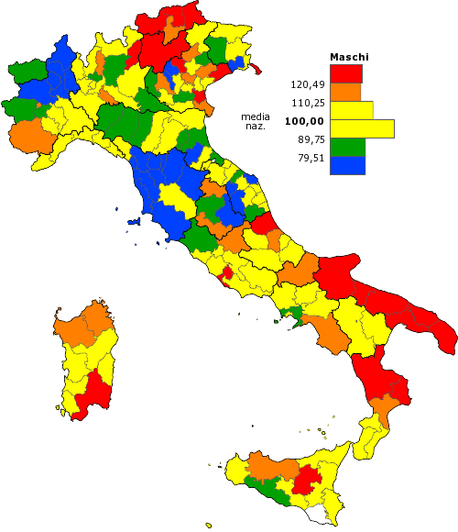
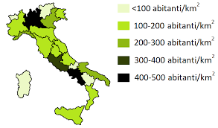

Slide 41
